Slide 1

目标
在本课中，您将学习：
  声明和创建原始、类或数组类型的数组
  说明如何初始化数组的元素
  确定数组中元素的数量
  创建多维数组
  编写代码将数组的值从一个数组复制到另一个数组
  定义继承、多态、重载、覆盖和虚拟方法调用
  定义异类收集

Slide 2
数组
声明数组：
  相同类型的组数据对象。
  数组是对象。
  声明原始或类的类型的数组：
    char s[ ];
    Point p[ ];
    char[ ] s;
    Point[ ] p;
  数组的声明创建了一个引用的空间。
  实际的内存分配由 new 语句或数组初始化程序动态完成。

Slide 3
创建数组
为了创建数组对象：
  使用 new 关键字
  创建和初始化原始 (char) 数组的示例：
    public char[] createArray()
    {
    char[] s;
    s = new char[26];
    for ( int i=0; i<26; i++ )
    {
    s[i] = (char) (’A’ + i);
    }
    return s;
    }

Slide 4
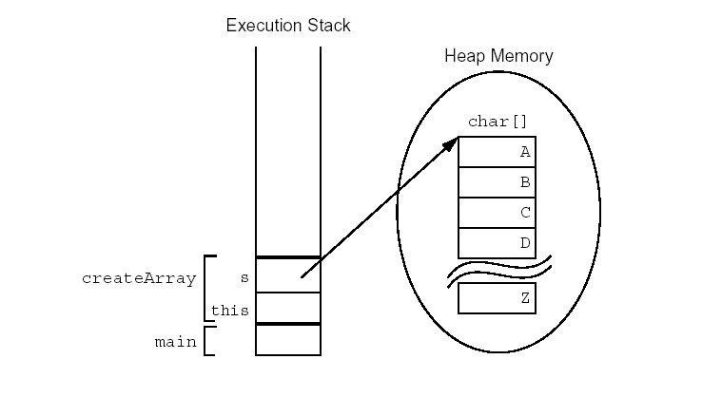
创建数组（续）
创建原始字符的数组：

Slide 5
创建引用数组
以下代码段创建 10 次引用类型 Point 的数组：
public Point[] createArray()
{
Point[] p;
p = new Point[10];
for ( int i=0; i<10; i++ )
{
p[i] = new Point(i, i+1);
}
return p;
}

Slide 6
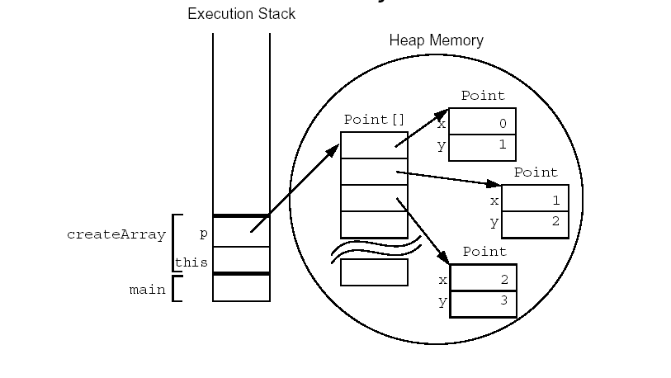
创建引用数组（续）
创建具有 Point 对象的原始字符的数组：

Slide 7
示范
让我们来看如何声明、创建和操作引用类型元素的数组。

Slide 8
多维数组
多维数组是一个数组的数组。
例如：
  int [] [] twoDim = new int [4] [];
  twoDim[0] = new int [5];
  twoDim[1] = new int[5];
  第一次调用 new 创建一个对象，即包含四个元素的数组。每个元素是对 int 的类型数组元素的空引用。
  每个元素必须分别被初始化，使每个元素指向其数组。

Slide 9
数组边界
所有数组下标以 0 开始。
数组中元素的数量作为 length 属性中数组对象的一部分来存储。
以下代码使用 length 属性来迭代数组：
  public void printElements(int[] list)
{
for (int i = 0; i < list.length; i++) {
System.out.println(list[i]);
  }
}

Slide 10
增强的循环
Java 2 平台标准版本 (J2SE™) 版本 5.0 已引入对数组迭代的增强的 for 循环：
  public void printElements(int[] list)
  {
  for ( int element : list )
  {
  System.out.println(element);
  }
  }
  for 循环可像列表中的每个元素一样被读取。

Slide 11
数组重新调整大小
不能对数组重新调整大小。
可使用相同的引用变量来引用整个新的数组，如：
int[] myArray = new int[6];
myArray = new int[10];
  在上述例子中， 第一个数组有效地丢失，除非对其的另一个引用在别处得以保留。

Slide 12
复制数组
Java 编程语言提供 System 类中的一个特殊方法 arraycopy() 来复制数组。
例如：
  int myarray[] = {1,2,3,4,5,6}; // original array
  int hold[] = {10,9,8,7,6,5,4,3,2,1}; // new larger array
  System.arraycopy(myarray,0,hold,0,
  myarray.length); // copy all of the myarray array to the hold array, starting with the 0th index
  数组包含的内容为：1,2,3,4,5,6,4,3,2,1。
  System.arraycopy() 方法处理对象数组时复制引用，而非对象。

Slide 13
继承
继承指从父类获取一组属性和相关的行为。
继承的好处：
  减少代码中的冗余
  代码容易维护
  扩展现有类的功能

Slide 14
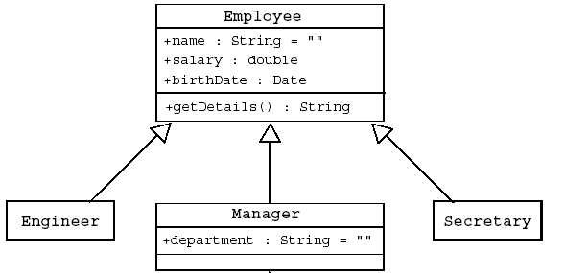
继承（续）
单重继承
  子类来源于一个超类。
  单重继承的示例如下所示：

Slide 15
继承（续）
Java 不支持多重继承。
接口提供了多重继承的好处而没有缺点。
Java 类实现继承的语法如下所示：
  <modifier> class <name> [extends superclass>]
  { <declaration>* }

Slide 16
访问控制
变量和方法可是以四种访问级别之一：
  public
  protected
  default
  private
类可以是 public 或 default 级别。
默认可访问性（如果不是显示指定）是包可见（package-friendly）或包私有（package-private）的。

Slide 17
覆盖方法
子类可修改从父类继承的行为。
覆盖方法不能是不可访问的。
子类可创建具有与父方法的不同功能的方法，但是具有以下相同的项：
  名称
  返回类型
  参数列表

Slide 18
覆盖方法（续）
子类方法通过使用 super 关键字可调用超类的方法：
  关键字 super 在类中使用来引用其超类。
  关键字 super 用来引用超类的成员，包括数据属性和方法。
  调用的行为不必一定在超类中；它可以是层次结构中的上一层。

Slide 19
覆盖方法（续）
使用 super 关键字调用覆盖方法：
public class Employee
{
private String name;
  private double salary;
  private Date birthDate;
  public String getDetails()
  {
  return "Name: " + name + "\nSalary: “ + salary;
  }
  }

Slide 20
覆盖方法（续）
  public class Manager extends Employee
  {
  private String department;
  public String getDetails() {
  // call parent method
  return super.getDetails()
  + “\nDepartment: " + department;
  }
  }

Slide 21
示范
让我们来看如何创建子类，调用基类的构建器。

Slide 22
多态
多态是具有许多不同形态的功能；例如，Manager 类具有对 Employee 类的方法的访问权。
  对象只有一种形态。
  引用变量可引用不同形态的对象。
  Java 编程语言允许您引用具有父类的类型的变量的对象：
  例如：
  Employee e = new Manager(); // legal

Slide 23
虚拟方法调用
虚拟方法调用如下所示执行：
Employee e = new Manager();
e.getDetails();
  编译时类型和运行时类型调用具有以下特征：
    方法名必须是声明的变量类型的成员；在此例中 Employee 具有名称为 getDetails 的方法。
    使用的方法实现基于运行时对象的类型；在此例中 Manager 类具有 getDetails 方法的实现。

Slide 24
异类集合
异类集合：
  具有相同类的类型的对象集合称之为同类集合。例如：
    MyDate[] dates = new MyDate[2];
    dates[0] = new MyDate(22, 12, 1964);
    dates[1] = new MyDate(22, 7, 1964);
  具有不同类的类型的对象集合称之为异类集合。例如：
    Employee [] staff = new Employee[1024];
    staff[0] = new Manager();
    staff[1] = new Employee();
    staff[2] = new Engineer();

Slide 25
小结
在本课中，您学习了：
  数组是用来对相同类型的数据对象分组的对象。数组可以是原始的或类的类型。
  可使用关键字 new 来创建数组。
  多维数组是数组的数组。
  所有数组的下标以 0 开始。数组中元素的数量作为 length 属性中数组对象的一部分来存储。
  数组一旦被创建就不能调整大小。但是，相同的引用变量可用来引用整个新的数组。
  Java 编程语言允许类扩展一个其他类，即单重继承。

Slide 26
小结（续）
  变量和方法可以是以下四个访问级别之一：public, protected, default, 或 private。
  类可以是 public 或 default 级别。
  基类的现有行为可以通过覆盖基类的方法来修改。
  子类方法使用 super 关键字可调用超类方法。
  多态是具有许多不同形态的功能；例如，Manager 类（来源的）具有对来自 Employee 类（基本）的方法的访问权限。
  具有不同的类的类型的对象集合称之为异类集合。

